Slide 1
NHẬN DIỆN PHƯƠNG TIỆN GIAO THÔNG
BẰNG FASTER R-CNN
GVHD: ThS. Phạm Nguyễn Trường An
SVTH:
Phan Hoàng Ân – 16520017
Nguyễn Phan Nhã Quỳnh – 1852014
Nguyễn Đức Tài – 18521362

Slide 2

Nội dung
Tổng quan
Cơ sở lý thuyết
Triển khai thực nghiệm
Kết luận

Slide 3
Nội dung
Tổng quan
Cơ sở lý thuyết
Triển khai thực nghiệm
Kết luận

Slide 4

a. Lý do chọn đề tài
Kinh tế phát triển:
Tăng nhu cầu di chuyển và vận tải
Vấn đề tắc đường, tai nạn giao thông, thống kê phương tiện, quy hoạch tuyến đường…
Yêu cầu một giải pháp quản lý, giám sát giao thông
→ Bài toán nhận diện phương tiện giao thông
https://developers.google.com/machine-learning/gan

Slide 5



a. Lý do chọn đề tài
Bài toán tồn tại nhiều thách thức do:
Sự đa dạng về góc nhìn, hình dáng , kích thước của đối tượng.
Ảnh được thu từ CCTV kéo theo những thách thức mới.
Yêu cầu cho bài toán:
Cần một mô hình phân lớp tốt và phương pháp trích chọn đặc trưng hiệu quả.
Bên cạnh đó, bộ dữ liệu cũng phải phù hợp với giao thông Việt Nam.
Đề tài: Nhận diện phương tiện giao thông trong hình chụp bằng CCTV

Slide 6
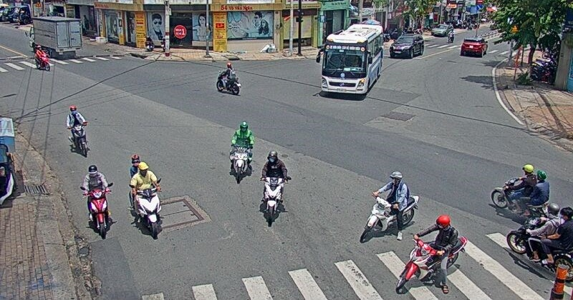
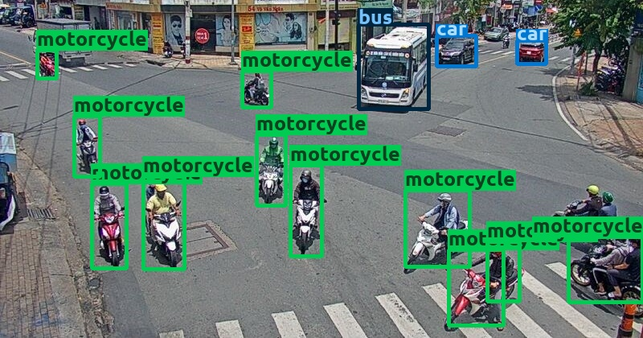
b. Input và Output

Slide 7
b. Dataset
Nguồn | Video thu thập được từ CCTV (Cổng Thông tin Giao thông Thành phố Hồ Chí Minh)
Kiểu dữ liệu | Hình ảnh
Số lượng | 1364
Resolution lớn nhất | 720 x 1280 pixel
Resolution nhỏ nhất | 354 x 630 pixel
Số đối tượng | 15473
Nhãn | bicycle, motorcycle, van, truck, fire truck, bus, container, car .

Slide 8

c. Phương pháp thực hiện
Khảo sát về bài toán phát hiện đối tượng
Đề xuất và đánh giá các phương pháp DL:
Faster R-CNN
Double Head
GroIE
Guided Anchoring
Side-aware Boundary Localization (SABL)
Đưa ra phương pháp là kết hợp GDSNet (GRoIE + Double Head + SABL).
https://developers.google.com/machine-learning/gan

Slide 9
Nội dung
Tổng quan
Cơ sở lý thuyết
Triển khai thực nghiệm
Kết luận

Slide 10
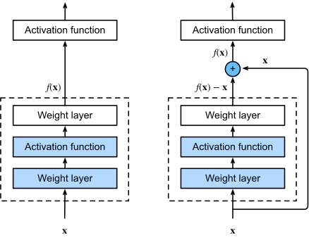
a. Kiến trúc CNN trong trích xuất đặc trưng
Resnet và Resnext
Sử dụng các khối residual để tránh tình trạng Vanishing Gradient.
Đối với khối residual bên phải, ouput được kết hợp với x, rồi mới đi qua hàm kích hoạt.
→ Cơ chế skip connection (kết nối tắt)
Lợi ích:
Giải quyết vấn đề vanishing gradient.
Đảm bảo các layer thấp hơn sẽ hoạt động tốt hơn.
Ứng dụng: được sử dụng cho Fast R-CNN.
Khối thông thường và khối residual
https://developers.google.com/machine-learning/gan

Slide 11
b. Các nghiên cứu liên quan
Faster R-CNN
Sử dụng Region Proposal Network (RPN) để tạo ra các vùng đề xuất tốt hơn.
Kết hợp với Fast R-CNN:
Giảm số lượng region proposal
Tăng tốc độ xử lý (5fps/GPU)
Hiệu suất cao
Faster R – CNN là phương pháp tiền đề cho rất nhiều phương pháp phát hiện đối tượng sau này.

Slide 12

b. Các nghiên cứu liên quan
Faster R-CNN
Cụ thể, RPN trượt một cửa sổ trượt nxn trên feature map và sinh ra k region proposal nằm trong sửa sổ đó.
Các region proposal này sau đó sẽ được tham số hóa thành các anchor box.
Mỗi anchor box sẽ được gán nhãn là dương tính (positive) và âm tính (negative) dựa vào độ đo IoU lớn nhất giữa anchor box và tập ground truth
Sau khi gán nhãn, các anchor box sẽ được đem đi huấn luyện.
Hàm mất mát trong Faster

Slide 13
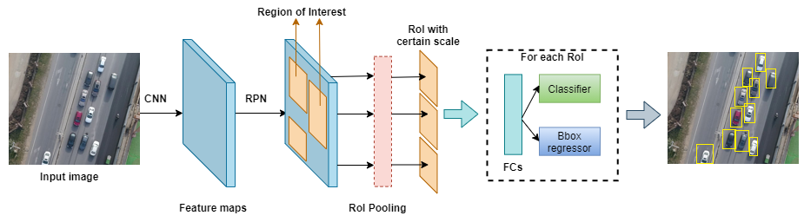
b. Các nghiên cứu liên quan
Faster R-CNN
Framework của Faster R – CNN
Một ảnh đầu vào sẽ đi qua một kiến trúc CNN và có đầu ra là đặc trưng của ảnh (feature map).
Đặc trưng này đi qua RPN để sinh ra các vùng đề xuất có hoặc không có đối tượng.
Các vùng này qua lớp RoI Pooling để được resize lại cùng một kích thước cho trước.
Sau đó các vùng được phân loại và dự đoán tọa độ bởi Fast R – CNN.

Slide 14
Cả 2 mạng RPN và Fast R – CNN sử dụng chung vài lớp tích chập và sử dụng chung toàn bộ đặc trưng ảnh.
Tác giả sử dụng chiến lược huấn luyện luân phiên để thực hiện các thử nghiệm:
B1: Các lớp dùng chung sẽ sử dụng trọng số huấn luyện trước trên bộ ImageNet, trọng số các lớp riêng của RPN sẽ được khởi tạo ngẫu nhiên.
B2: Huấn luyện RPN, sau khi RPN dự đoán các vùng đề xuất, trọng số của các lớp riêng RPN và các lớp dùng chung sẽ được cập nhật.
B3: Huấn luyện Fast R – CNN, ban đầu các lớp dùng chung sẽ có trọng số như ở B2, còn trọng số các lớp riêng của Fast R – CNN sẽ được khởi tạo ngẫu nhiên.
B4: Huấn luyện Fast R – CNN, lúc này cả các lớp dùng chung và các lớp riêng của Fast R – CNN sẽ được cập nhật lại. Bộ trọng số cập nhật này tiếp tục được sử dụng RPN và lặp lại quá trình như trên.
Framework của Faster R – CNN

Slide 15
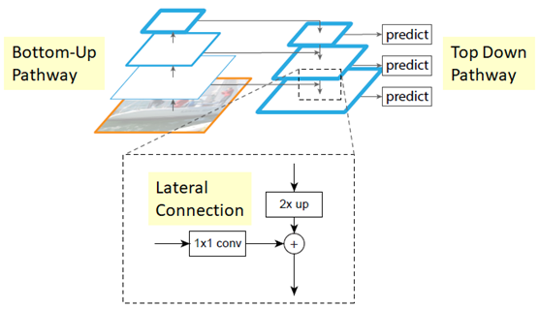
Feature Pyramid Network (FPN) trong faster R-CNN
Là một bộ trích xuất đặc trưng nhận một hình ảnh tỷ lệ đơn có kích thước tùy ý làm đầu vào và đầu ra là các đặc trưng có kích thước tương ứng ở nhiều tầng.
FPN sẽ được kết hợp với kiến trúc ResNet và ResNeXt để huấn luyện Faster R-CNN và Cascade R-CNN nhằm giúp kết quả phát hiện vị trí đạt hiệu suất tốt nhất.
FPN trong mạng đề xuất vùng trong Faster R-CNN :FPN sẽ cho ra nhiều đặc trưng vì nó có nhiều tầng, các đặc trưng P2,P3,P4,P5 này sẽ lần lượt đi qua RPN.

Slide 16
b. Các nghiên cứu liên quan
Double Head
Lớp fully connected và Lớp tích chập được sử dụng nhiều trong các phương pháp phát hiện đối tượng dựa trên R-CNN.
Các tác giả cho thấy lớp fully connected phù hợp hơn trong việc phân loại vùng đề xuất, và lớp tích chập lại phù hợp hơn trong việc khoanh vùng.
→ Phương pháp Double-Head: sử dụng một lớp fully connected cho việc phân loại và một lớp tích chập cho việc khoanh vùng.

Slide 17
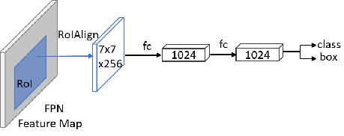
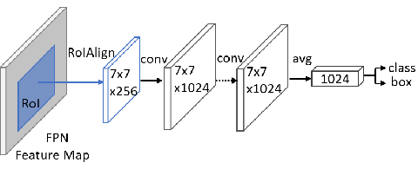
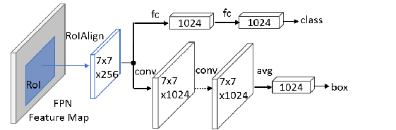
b. Các nghiên cứu liên quan
Double Head
Single Fully-connected Head
Single Convolution Head
Double Head

Slide 18
b. Các nghiên cứu liên quan
GroIE
Trong Fast R-CNN, lớp trích xuất vùng đề xuất (Region of Interest layer) đóng vai trò quan trọng.
RoI được dùng để trích xuất các tập họp con nhất định của các đặc trưng từ 1 lớp mạng FPN.
Các tác giả đề xuất GRoIE, dung các khối phi cục bộ (non-local building blocks) và cơ chế chú ý (attention mechanism).

Slide 19
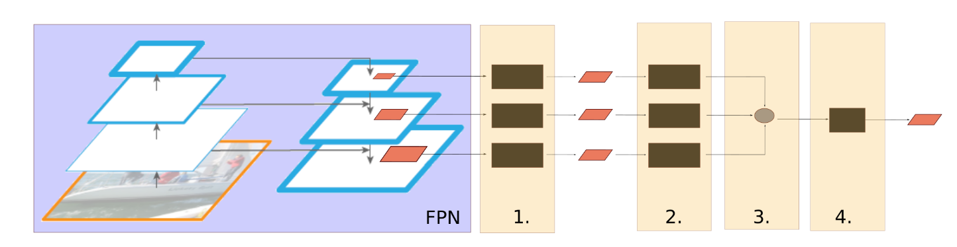
b. Các nghiên cứu liên quan
GroIE
Từ một vùng đề xuất bởi RPN, đối với mỗi tỷ lệ, một RoI cố định kích thước sẽ được gộp (pool) từ vùng này.
Kết quả thu được là n đặc trưng. Các đặc trưng này đầu tiên được tiền xử lý một cách riêng biệt, sau đó được gộp thành một đặc trưng duy nhất.
Cuối cùng, hậu xử lý sẽ được áp dụng để trích xuất các thông tin toàn cục.
Đáng lưu ý rằng phương pháp này áp dụng cả cho phát hiện đối tượng và phân đoạn đối tượng.

Slide 20
b. Các nghiên cứu liên quan
Guided Anchoring
Dự đoán vị trí một điểm trung tâm của vật thể cũng như các scales và tỷ lệ khung hình tại các vị trí khác nhau.
Kích thước và tỉ lệ khung hình của một anchor có thể thay đổi một cách linh hoạt thay vì cố định như trước.
Cải thiện quá trình tạo ra các region proposal hiệu quả và linh hoạt hơn RoI.
Được dùng để trích xuất các tập hợp con nhất định của các đặc trưng từ 1 lớp mạng FPN.

Slide 21
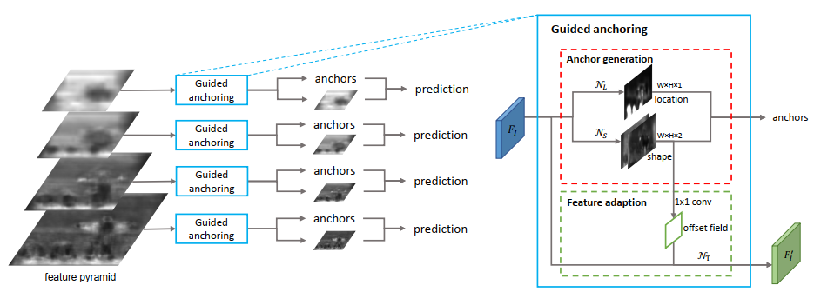
b. Các nghiên cứu liên quan
Guided Anchoring
Có hai nhánh để dự đoán lần lượt vị trí trung tâm và kích thước của anchor.
Nhánh Anchor Location Prediction: tạo ra một ánh xạ xác suất (probability map) để có thể tìm ra vị trí có khả năng tồn tại vật thể trong ảnh.
Nhánh Anchor Shape Prediction: dựa vào output của nhánh trên để dự đoán chiều rộng và chiều cao của anchor

Slide 22
b. Các nghiên cứu liên quan
Side-aware Boundary Localization (SABL)
Các cách tiếp cận trước đây chỉ chú ý vào dự đoán tọa độ trung tâm và kích thước (x, y, w, h).
Tồn tại các chuyển vị và phương sai lớn giữa các hộp mỏ neo và ground truth dẫn đến các phương pháp hồi quy không hoạt động tốt dù có cải thiện.
→ Đề xuất: Mỗi bên của bounding box được định vị lần lượt với một nhánh mạng chuyên dụng.

Slide 23
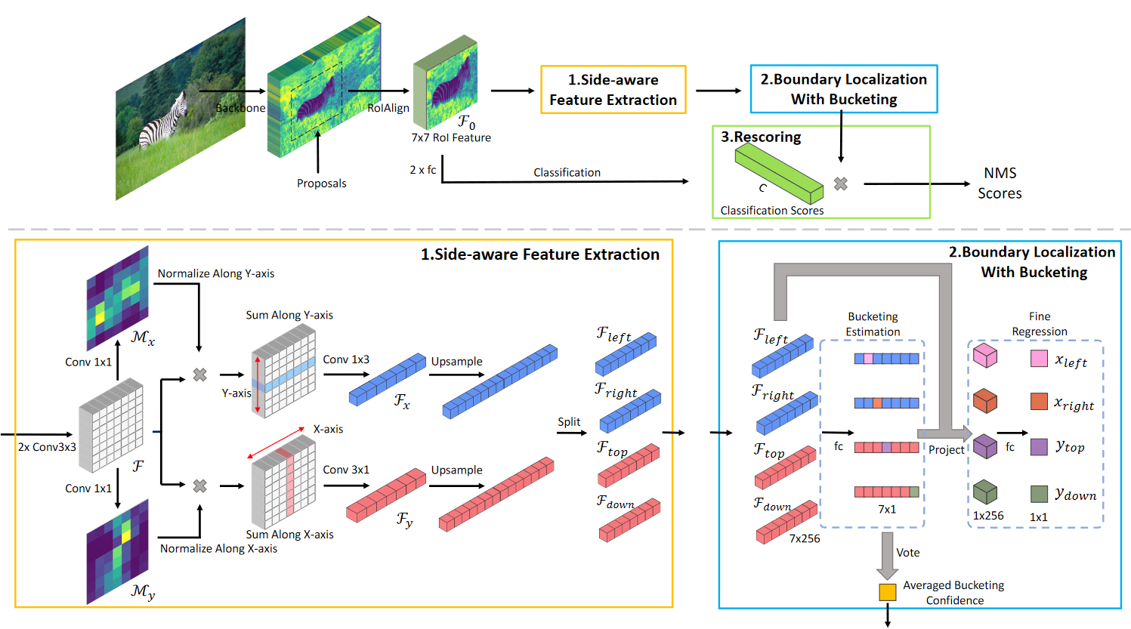
b. Các nghiên cứu liên quan
Side-aware Boundary Localization (SABL)

Slide 24
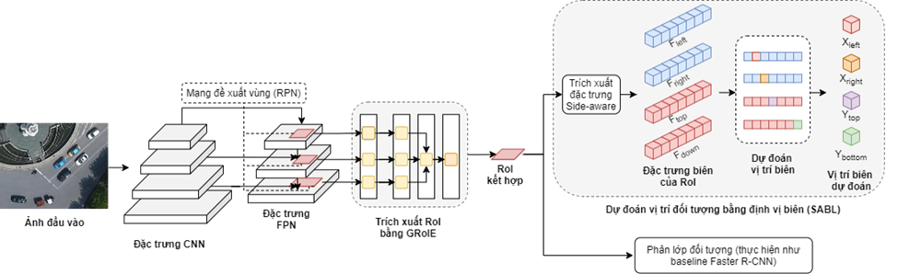
c. Phương pháp đề xuất
Tổng hợp cải tiến ở 3 giai đoạn xử lý khác nhau trong faster R-CNN
Dùng groid để kết hợp các RoI( vùng đề xuất) của các tầng đặc trưng từ FRN
Dùng SABL để giúp việc hồi quy tọa độ(bbox regression) được tốt hơn

Slide 25
Nội dung
Tổng quan
Cơ sở lý thuyết
Triển khai thực nghiệm
Kết luận

Slide 26

a. Demo
Link

Slide 27
b. Kết quả thực nghiệm
Phương pháp | Backbone | AP | AP@50 | AP@75 | FPS
faster_rcnn_r50_fpn_1x_coco | ResNet50 | 12.6 | 23.2 | 12.3 | 6.6
faster_rcnn_r50_fpn_groie_1x_coco | ResNet50 | 15.2 | 27.7 | 15.8 | 3.6
dh_faster_rcnn_r50_fpn_1x_coco | ResNet50 | 13.5 | 25.2 | 13 | 3.5
ga_faster_r50_fpn_1x_coco | ResNet50 | 14.3 | 25 | 15.2 | 6.1
sabl_faster_rcnn_r50_fpn_1x_coco | ResNet50 | 13.5 | 23.8 | 13.7 | 6.6
PP đề xuất (SABL + GRoIE) | ResNet50 | 38.1 | 51.8 | 45.9 | 3.7

Slide 28
b. Kết quả thực nghiệm
Phương pháp | Backbone | AP | AP@50 | AP@75 | FPS
faster_rcnn_r50_fpn_1x_coco | ResNet101 | 36.3 | 52.8 | 42.1 | 6.4
faster_rcnn_r50_fpn_groie_1x_coco | ResNet101 | 36.8 | 52.9 | 43.7 | 3.1
dh_faster_rcnn_r50_fpn_1x_coco | ResNet101 | 36.6 | 51.4 | 44.2 | 3.0
ga_faster_r50_fpn_1x_coco | ResNet101 | 36.7 | 51.1 | 44.5 | 4.9
sabl_faster_rcnn_r50_fpn_1x_coco | ResNet101 | 37.4 | 50.4 | 45.5 | 5.2
PP đề xuất (SABL + GRoIE) | ResNet101 | 39.7 | 53.2 | 47.9 | 2.6
PP đề xuất (SABL + GRoIE) | SwinTransformer | 37.2 | 53.1 | 43.8 | 3.5
PP đề xuất (SABL + GRoIE) | ResNeXt-101 | 35.9 | 47.8 | 43.2 | 2.4

Slide 29
Nội dung
Tổng quan
Cơ sở lý thuyết
Triển khai thực nghiệm
Kết luận

Slide 30

Bài toán nhận diện vật thể trong hình là bài toán phức tạp.
Độ đo AP thấp là vì dùng dữ liệu ở bộ train và test khác nhau (dữ liệu từ nguồn khác nhau).
Các phương pháp tham khảo từ những bài báo liên quan có hiệu suất nhất định trên dataset tự thu thập.
Phương pháp tự đề xuất có hiệu suất cao hơn những phương pháp trên, tuy nhiên thời gian train dài hơn.
Hướng phát triển: Kết hợp thêm những phương pháp khác như double head, guided anchoring và tạo thành 1 mạng detection kết hợp thống nhất

Slide 31

Thanks for waitching!

